Slide 1
Prøvehandling: udlevering af vederlagsfri fra medicinrum

Slide 2
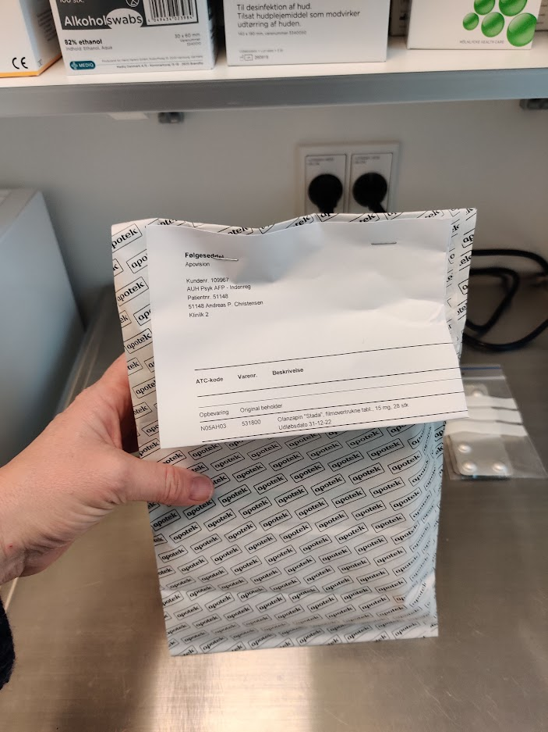

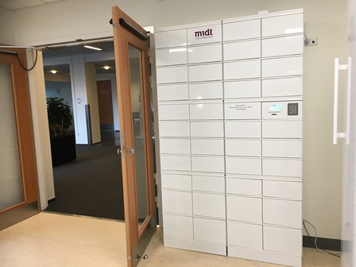
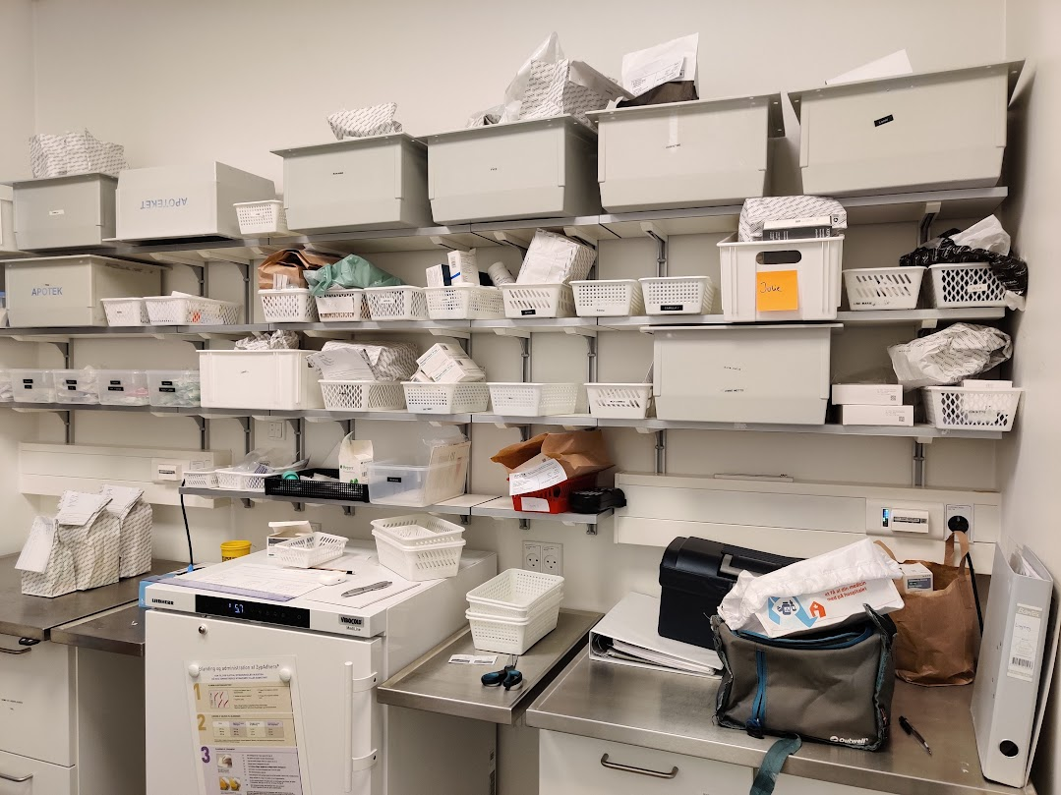
Prøvehandlingen i kontekst
Udgiften til medicin i Psykiatrien i 2021 var ca. 22 mio. kr.
Heraf var ca. 9,9 mio. kr. Vederlagsfri medicin (VFM)
Vederlagsfri medicin pakkes og håndteres patient-specifikt.
(gebyr 125 kr/forsendelse = 850.000 årligt!!!)
Distribueres således:
  sendes til bopæl/bosted/sundhedsklinik
  sendes til medicin-pakkeboks
  sendes til klinikkerne

Slide 3
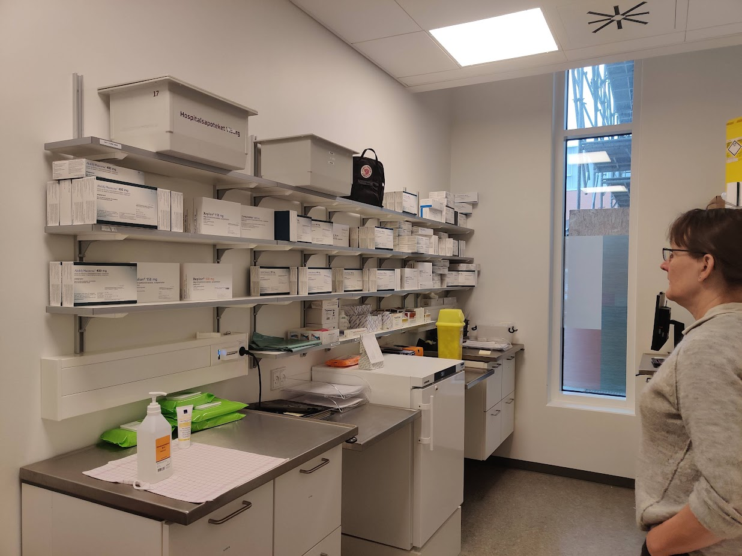
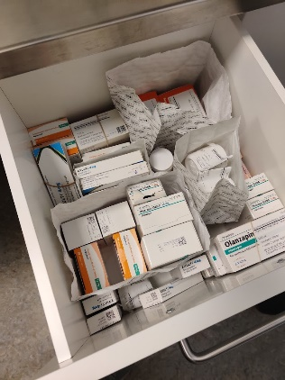
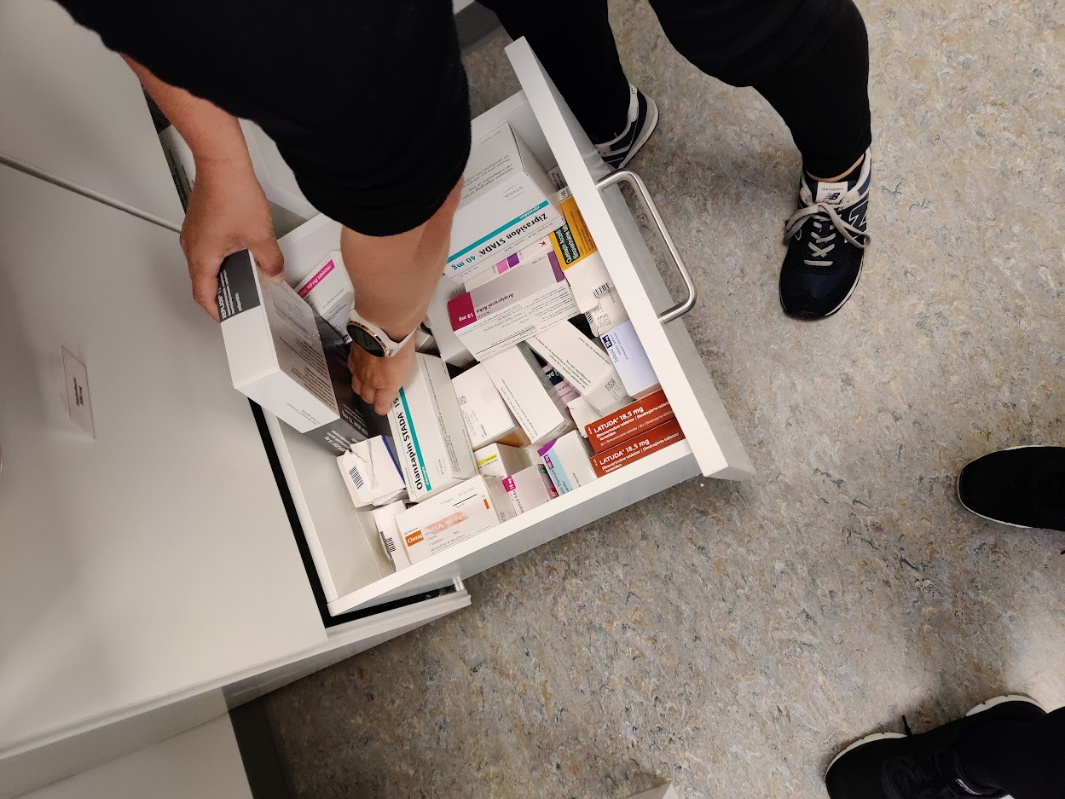
Medicinrum i Afp-AUH
OPUS, plan 2
Klinik 1, plan 3

Slide 4
Udfordringer
50 x ? medicinbeholdninger på hylder og skuffer
Udløbskontrol, en umulighed
Udfyldning af SFI til apoteket om medicinbestillinger og booking af levering.
Leveringstid
Ufleksible udleveringer af aktuel dosis
Ufleksibelt ved omlægning (også ved udskrivelse)
Spildtid (bekymringstid)
Medicinspild (udleveringer af hele pakninger)
Medicin er udløbet på bunden af skuffer el.
gebyr på 125 kr pr. leverance (Regionalt dyrt)
Manglende transparens i udlevering af VFM på tvær og i sektorerne.
Ikke værdiskabende arbejdsgange

Slide 5

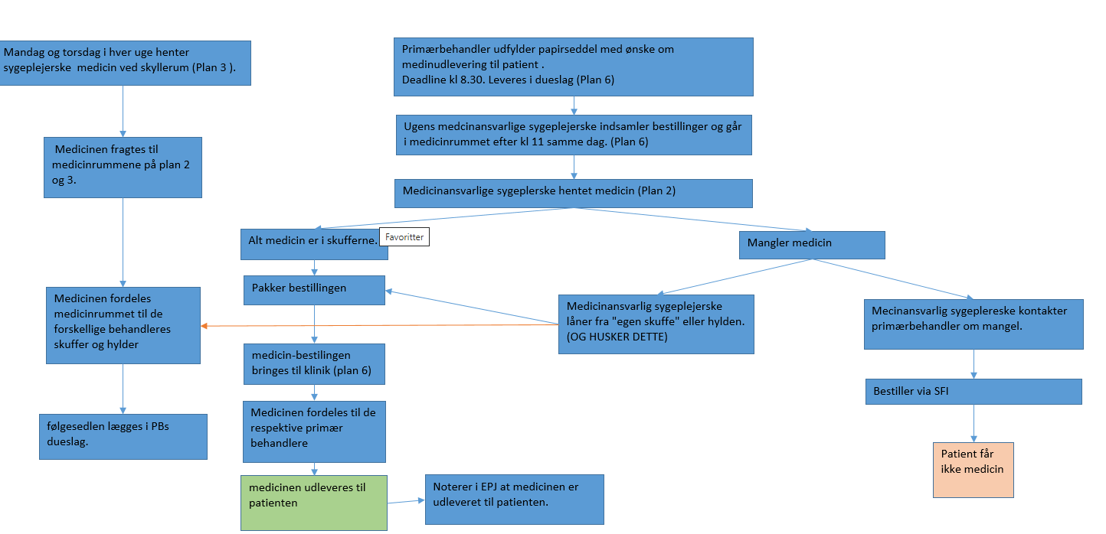







Ikke værdiskabende arbejdsgange

Slide 6

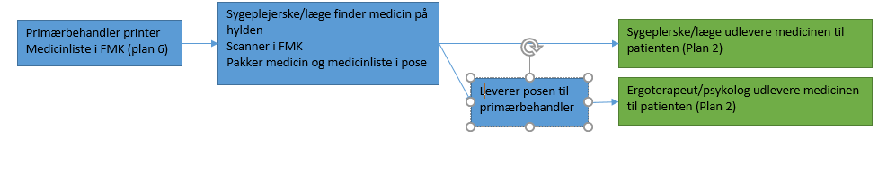
Hvad med at lave et medicinrum?
Idé:
Ét rum med eget debitor og dertilhørende ØS kontonummer (alle medicinudgifter betales vederlagsfrit)
Etablering af selve rummet:
  lægemidler opsættes efter ATC koder
  Scanner og PC opsættes
  Medicinbestilling onlinekunde, på sigt medicinservice ved Klinisk farmaci (hospitalsapoteket)
Etablering af nye arbejdsgange:

Slide 7
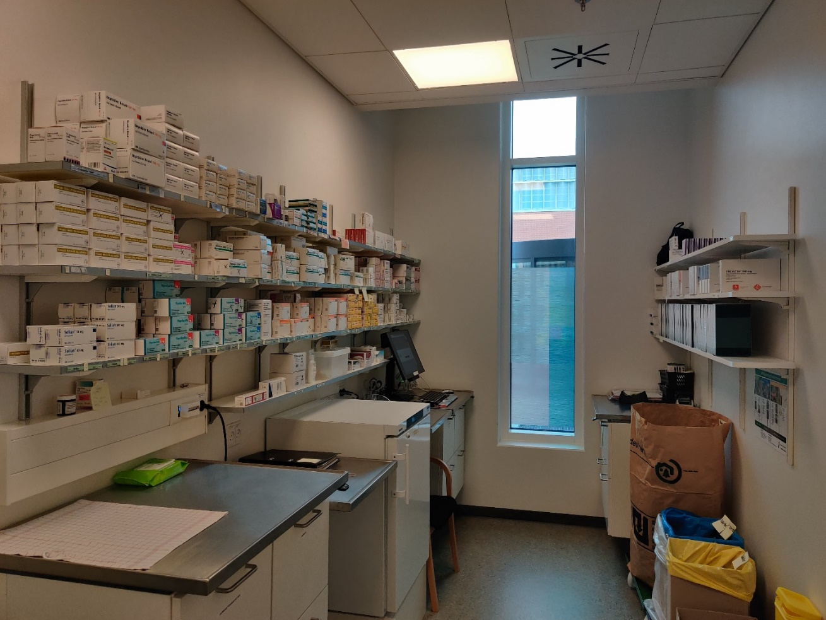
Det nye medicinrum
Hvad har vi fået?
Medicinrum med vederlagsfri medicin
Transparens i og på tværs af sektorerne.
Fleksible muligheder for dosisjustering og omlægninger.
Udleverer delmængde fra pakning.
Muligt at give pt. vederlagsmedicin med hjem samme dag også lige efter udskrivelse.
Ingen leveringstid
langt mindre bekymringstid/spildtid
Udløbskontrol er nu realistisk
Mere bæredygtig håndtering (transport, arbejdstid, papir, poser etc)
Glade medarbejdere.
Notes:
spørgeskematerog hvad skal det bruges til
(et billede af jeres tidligere arbejdsgange og fokus på hvordan kan vi simplificerer dette så det passer til jeres travle arbejdsgange)
I nummer to skema vil jeg gerne måle på hvordan vores patienters behov er i forhold til at kunne få medicinudleveret. Hvor mange har vi som får sendt medicin hjem eller til medicinboks og hvor mange giver I medicin med i hånden herfra, når I ser patienten.
Alt det her er viden som vi faktisk ikke har hverken i psykiatrien eller på hospitalsapoteket. Og jeg er ret sikker på, at jeg med den her viden og det som I fortæller mig vil kunne gøre arbejdsgangene langt mere rationelle

Slide 8
Hvad har vi snart sagt farvel til?
50 x ? medicinbeholdninger
Udløbskontrol var tidskrævende
Leveringstid
Udfyldning af SFI til apoteket om medicinbestillinger og booking af levering.
Ufleksible udleveringer af aktuel dosis
At skulle låne hos naboen
At skulle huske lån.
Spildtid (bekymringstid)
At udleverer hele pakninger til pt., når vi ved, at de skal bruge 7 tabletter.
Gebyr på 125 kr. pr. leverance
Notes:
spørgeskematerog hvad skal det bruges til
(et billede af jeres tidligere arbejdsgange og fokus på hvordan kan vi simplificerer dette så det passer til jeres travle arbejdsgange)
I nummer to skema vil jeg gerne måle på hvordan vores patienters behov er i forhold til at kunne få medicinudleveret. Hvor mange har vi som får sendt medicin hjem eller til medicinboks og hvor mange giver I medicin med i hånden herfra, når I ser patienten.
Alt det her er viden som vi faktisk ikke har hverken i psykiatrien eller på hospitalsapoteket. Og jeg er ret sikker på, at jeg med den her viden og det som I fortæller mig vil kunne gøre arbejdsgangene langt mere rationelle

Slide 9


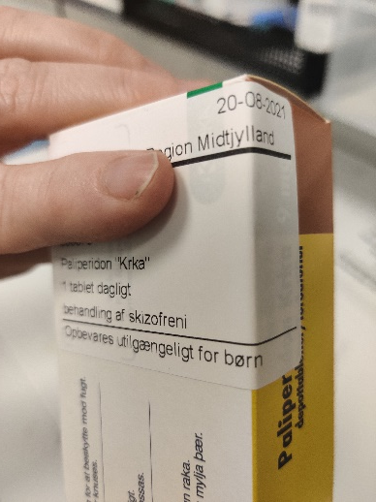
Fordele og ulemper
Fordele:
      Rationelle og fleksible arbejdsgange
      Direkte besparelse til ressource på apoteket (125 kr/pakning = 850.000 kr/årligt)
      Langt det meste medicin vil kunne udleveres fra klinikkerne i mødet med patienten.
      Mindre behov for levering til hjem-adresse/bosted
      Fleksibilitet i det kliniske arbejde
      Ingen leveringstid
      Dokumentation kommer langt tættere på virkeligheden
      Øget patient-sikkerhed
      Mindre spildtid
      Mere bæredygtighed
Ulemper:
      Ingen doseringsetiket på pakningen, men FMK medicinliste
      Personalet skal ændre arbejdsgange

Slide 10


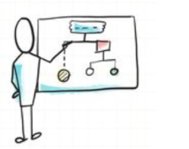
Hvorfor er der ikke sket noget for længst....?

Slide 11
Skaleringspotentialet
AUH: Denne løsning kan udbredes til hele AUH (muligvis med retspsyk)
Skaleringspotententialet for resten af regionen:
Gevinst: samme optimering af arbejdsgange, klinisk fleksibilitet, patientsikkerhed etc.
Udfordringer: Geografiske afstande, mindre enheder, bredt sortiment. Adskilte budgetter.
Central-decentrale medicinbudgetter:
Gør som somatikken (centraliser)
Læg vederlagsfri udgiften sammen med de øvrige medicinudgifter
Så vil al vederlagsfri medicin kunne udleveres for allerede etablerede medicinrum.

